Slide 1
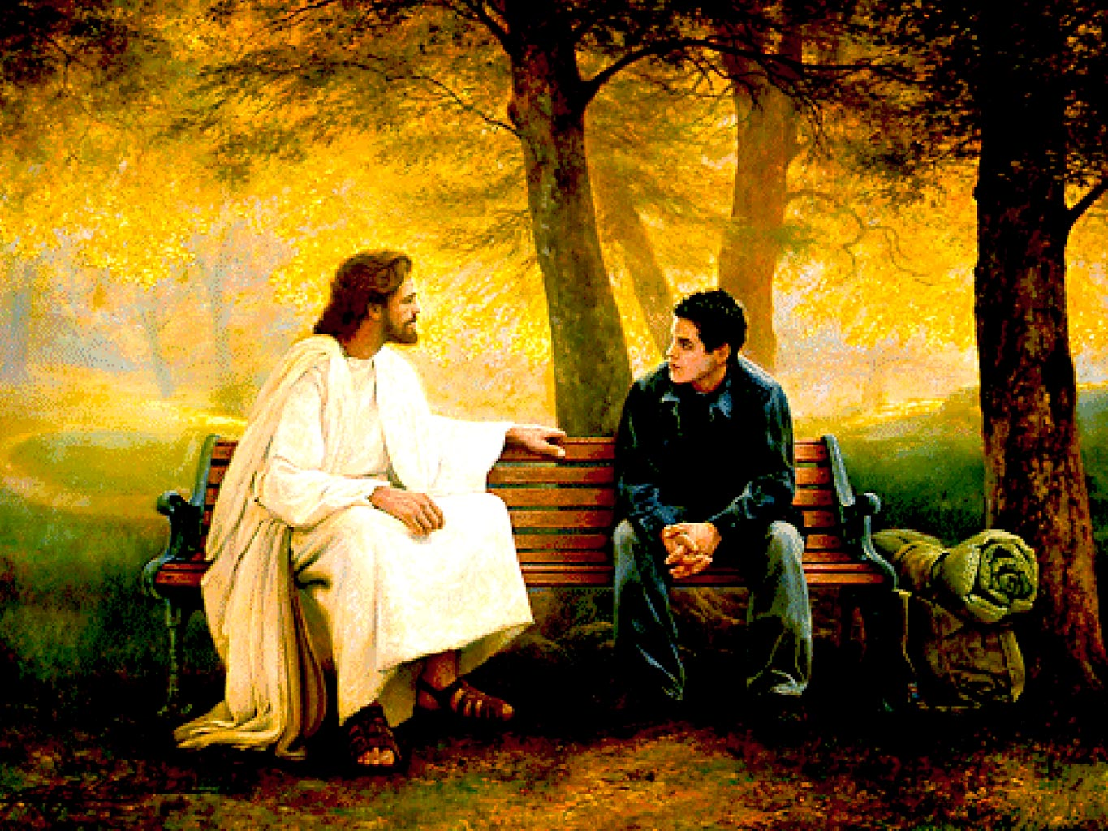


Invierno 2017/Tema: Invaluable: Encontrando su valor en Dios
Sesión 4: Fortalecido por el poder de Dios
25 de diciembre de 2016
(Efesios 3:14-21)
Iglesia Bíblica Bautista de Aguadilla
Estudios Bíblicos Lifeway ®

Slide 2

El asunto
Dios no nos abandona, sino que nos da poder por medio de Su Espíritu.

Slide 3
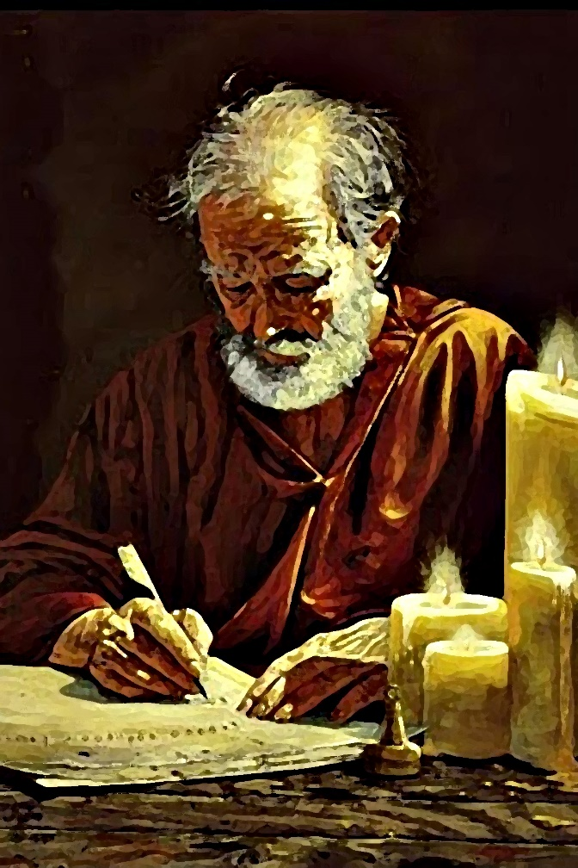
Contexto
Es probable que Pablo haya escrito Efesios durante su primer encarcelamiento en Roma (años 60-62).
En la carta destacó la unidad de Cristo en los cristianos judíos y gentiles como un solo cuerpo, la iglesia.

Slide 4
Contexto
Pablo puso en claro que el Espíritu Santo da poder a los creyentes para vivir una nueva vida, según las santas pautas de Dios.
En el capítulo 3, Pablo ora para que los efesios puedan conocer tanto el poder de Dios en sus vidas como la profundidad de Su amor por ellos.

Slide 5

Pasaje bíblico
Efesios 3:14-17a

Slide 6
Efesios 3:14-17a
“Por esta causa doblo mis rodillas ante el Padre de nuestro Señor Jesucristo, de quien toma nombre toda familia en los cielos y en la tierra, para que os dé, conforme a las riquezas de su gloria, el ser fortalecidos con poder en el hombre interior por su Espíritu; para que habite Cristo por la fe en vuestros corazones […]”

Slide 7
Pasaje bíblico
Efesios 3:17b-19

Slide 8
Efesios 3:17b-19
“[…] a fin de que, arraigados y cimentados en amor, seáis plenamente capaces de comprender con todos los santos cuál sea la anchura, la longitud, la profundidad y la altura, y de conocer el amor de Cristo, que excede a todo conocimiento, para que seáis llenos de toda la plenitud de Dios.”

Slide 9
Pasaje bíblico
Efesios 3:20-21

Slide 10
Efesios 3:20-21
“Y a Aquel que es poderoso para hacer todas las cosas mucho más abundantemente de lo que pedimos o entendemos, según el poder que actúa en nosotros, a él sea gloria en la iglesia en Cristo Jesús por todas las edades, por los siglos de los siglos. Amén.”

Slide 11

Aplicación para mi vida
Dios nos ha dado un poder increíble, un poder sobrenatural, Su Espíritu Santo.
Este poder está continuamente a nuestro alcance.
Solo tenemos que ponerlo a funcionar.

Slide 12

Recursos
Floyd, Ronie, David Francis y Elizabeth Works-Díaz, eds. Estudios Bíblicos para la Vida para Adultos, Invierno 2016-17, Vol. 3, Núm. 2, Invierno 2016-17. Nashville, TN: Lifeway Church Resources, 2016. 47-56.
  MacDonald, William. Comentario Bíblico de William MacDonald: Antiguo Testamento Y Nuevo Testamento. Viladecavalls (Barcelona), España: Editorial CLIE, 2004. Print.
  Ventura, Samuel Vila. Nuevo diccionario biblico ilustrado 1985. Print.
  Vine, W.E. Vine diccionario expositivo de palabras del Antiguo y del Nuevo Testamento exhaustivo 1999. Print.
  Wiersbe, Warren W. Bosquejos Expositivos de La Biblia: Antiguo Y Nuevo Testamento. electronic ed. Nashville: Editorial Caribe, 1995. Print.
  http://blog.lifeway.com/eblifewayadultos/
http://distantshores.org/resources/illustrations/sweet-publishing (imágenes bíblicas).
http://st-takla.org/Gallery/Bible/Illustrations.html (imágenes bíblicas).

Slide 13

Próximo Estudio Dominical
Invierno 2016-2017/Tema: Invaluable: Encuentre su valor en Dios
Sesión 5: Dotado con los dones del Espíritu
1 de enero de 2017
Leer y meditar en:
(1 Corintios 12:4-11)

Slide 14


